Slide 1
2D Game - Runaway
2016180029 게임공학과 오시은 2차 발표

Slide 2
게임 컨셉
장애물을 피해 달려 장미(or 여우)를 찾아내라!
키보드로 조종하는 횡형 러닝 게임.
어린 왕자 테마.

Slide 3
개발 범위
내용 | 범위
캐릭터 컨트롤 | 기본적으로 좌, 우로 움직임. 추가 - 점프, 슬라이딩 효과 (위,아래)
맵 | 적색, 황색, 백색, 청색 별. 현재 적색만 제작. 온도 순으로 구성된 4가지의 맵. 스테이지 클리어 시 다음 방으로 이동.
추가 – 난이도 | 맵이 바뀜에 따라 (적->황->백->청) 난이도가 올라감. 캐릭터 속도에 가속도가 붙으며, 장애물이 더 빈번히 등장함.
게임 코어 기능 | 시간이 지남에 따라 오래 달릴수록 붙는 주인공의 가속도. 빠를 수록 받는 데미지도 큼. 주인공(어린 왕자)은 일정 구간을 지나면 나오는 선택지에서 다른 엔딩 선택 가능. (여우, 장미)
아이템 | 부스터 (달리는 속도가 빨라지며 일정시간 장애물 무시), 방패(방어력이 일시적으로 올라감) , 물 수분 ( 추가 점수를 획득함. ) 등
장애물 | 유성 , 고인 물, 등
사운드 | 우주에 걸맞는 배경 음악, 뛰는 소리 , 장애물과 충돌 시 나는 소리, 아이템 획득 시 나는 효과음 등.

Slide 4
개발 계획 대비 현재 진행 상황
 | 1차 계획 | 결과 | 결과
1주차 | 리소스 수집 및 각 버튼과 점수 게이지, 체력 게이지, 난이도 표시 버튼, 캐릭터가 있을 자리 등의 좌표를 지정. | 90%. 리소스 수집 완료, 추후 추가 예정. 버튼 및 점수 게이지, 체력 게이지, 난이도 버튼 등 좌표 지정 완료.
2주차 | 도움말 버튼을 눌렀을 시 조작키에 대한 설명이 나오도록 설정. 일시 정지 버튼을 눌렀을 시 게임이 멈출 수 있도록 설정. | 20%. 일시 정지 키가 있지만, 마우스 동작이 아직 불가능함.
3주차 | 맵 뒤에 나올 3-4가지의 배경 설정 및 각 배경마다 나오는 장애물들의 위치 및 빈번도 설정. | 40%. 맵 들의 배경 리소스 들은 준비 되어 있지만, 아직 한 맵만 구현되어 있으며, 장애물은 충돌 체크 박스는 있지만 움직이지 않고, 주기가 설정되어 있지 않음.
4주차 | 1-2주차에서 부족했던 점 보완. ( 아이템 리소스 추가 및 마우스 클릭 구현)
5주차 | 주인공 오브젝트의 움직이는 모습 및 장애물과의 충돌 체크 구현.
6주차 | 맵 중간중간에 장애물과 겹치지 않는 아이템 배치. 아이템에 따른 주인공의 특성 처리.
7주차 | 충돌 체크 확인, 장애물 충돌 시 체력 게이지가 닳고 물약 획득 시 체력 게이지가 오르는지 확인. 부족한 점 보완! + 사운드 추가
8주차 | 3-4단계의 맵 배경 및 장애물이 맵이 변함에 따라 장애물이 더 빈번하게 나오도록 처리. 난이도 처리.
9주차 | 게임의 시작과 종료 화면 구현. 종료 전 점수가 뜨게 함. 직접 시연해봄으로써 체력의 수치 및 장애물 피해 수치 조절.
10주차 | 최종 점검 및 마무리.

Slide 5
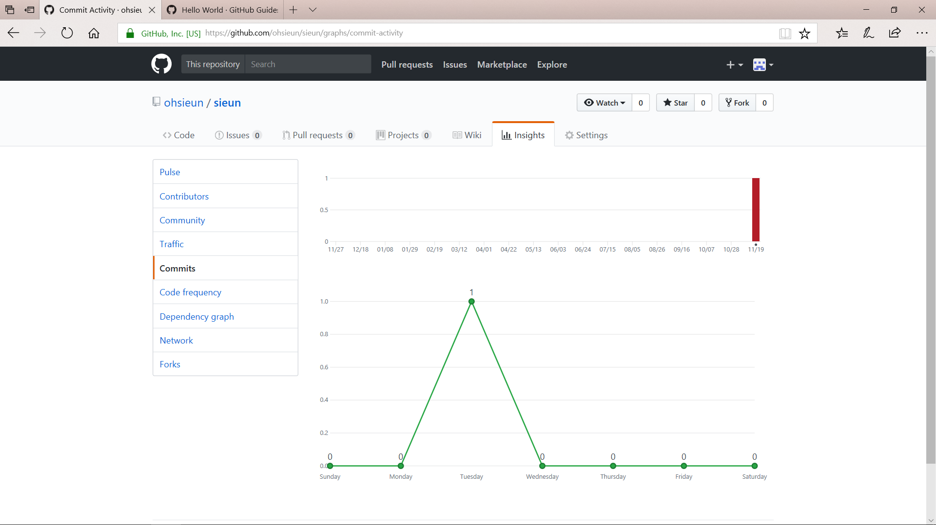
Github commits 페이지

Slide 6
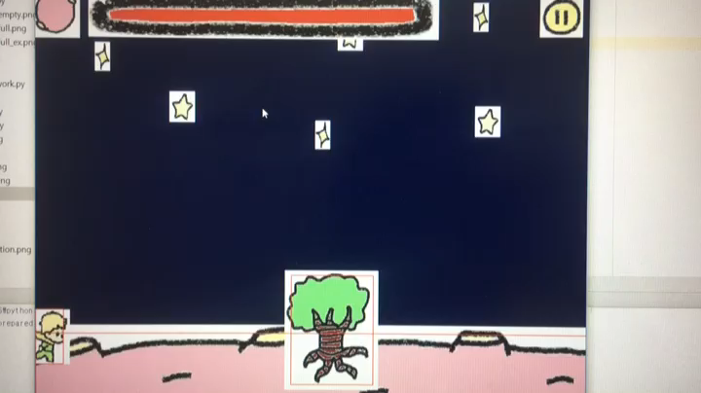
게임 실행 영상

